Slide 1
Realizacja programu COMENIUS REGIO 2010-2012
Projekt zatytułowany:
NON-VIOLENCE RULES – TU RZĄDZI ZASADA „ BEZ PRZEMOCY”
Beneficjenci:
URZĄD GMINY I MIASTA PROSZOWICE
- GIMNAZJUM IMIENIA 6 BRYGADY DESANTOWO SZTURMOWEJ W PROSZOWICACH
- MIEJSKA BIBLIOTEKA PUBLICZNA W PROSZOWICACH

Slide 2
Logo Programu

Slide 3
Dlaczego Comenius Regio?
Problem agresji w szkole
Dyskusja nad przyczynami i poszukiwanie rozwiązania
Definicja problemu
Opracowanie schematu działań
Propozycja rozwiązania problemu

Slide 4
Założenia :
promowanie zachowań prospołecznych i przeciwdziałanie agresji wśród młodzieży
przekierowanie uwagi młodzieży z negatywnych wzorców na te bardziej pozytywne
stworzenie gamy możliwości spędzania czasu pozalekcyjnego w sposób wartościowy i zajmujący
nawiązanie współpracy ze szkołą w Adanie w Turcji
pozyskanie środków unijnych na realizację projektu
szkolenie umiejętności językowych uczestników projektu
poznanie kultury i obyczajowości kraju partnerskiego

Slide 5
Pozyskane środki w wysokości 38 750 euro
- tablice interaktywne plus programy do przedmiotów gimnazjalnych
- telewizor plazmowy oraz 24 filmy DVD
- dwa laptopy oraz drukarkę
- ksiązki
- sprzęt sportowy
- sfinansowano wyjazd 29 osób do Adany – tzw mobilności

Slide 6
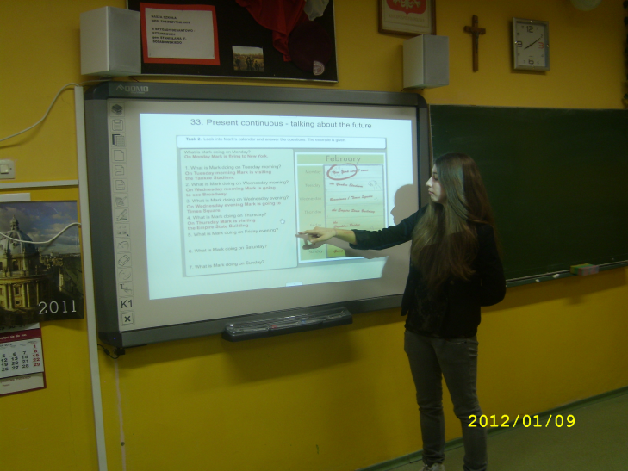
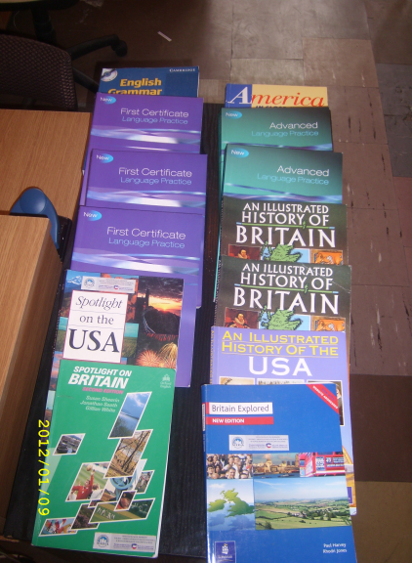
Zakupione pomoce w ramach projektu
Comenius Regio

Slide 7
Działania :
Mobilności
Współpraca z regionem partnerskim – wizyta gości z Adany oraz wyjazd do Adany nauczycieli i uczniów z Polski do Turcji
Logo projektu
Koszulki
Tablice informacyjne

Slide 8
Mobilności
• wyjazd kadry i młodzieży w październiku 2011
• wyjazd kadry nauczycielskiej w czerwcu 2011
• wyjazd kadry w grudniu 2011 na spotkanie dotyczące projektu

Slide 9
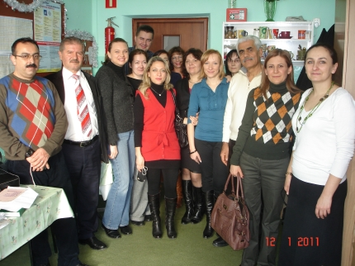
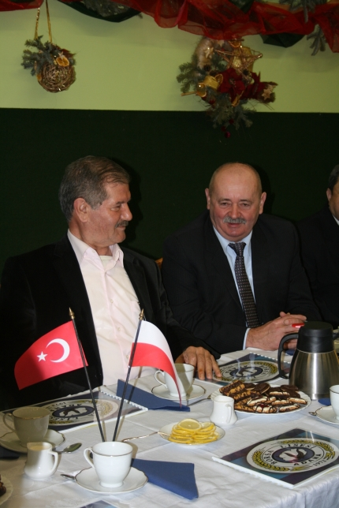
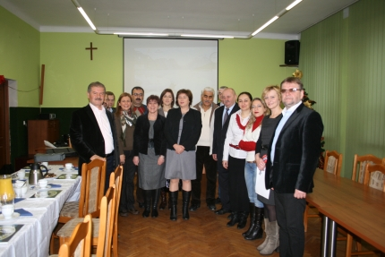
Nauczyciele z Turcji w Polsce

Slide 10
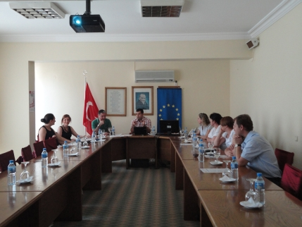
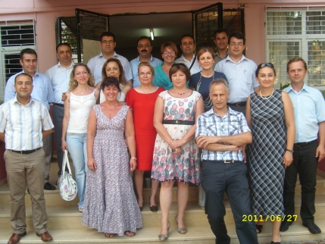
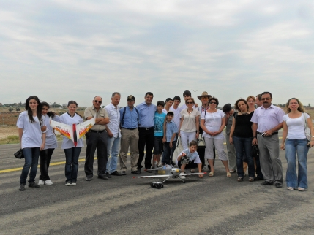
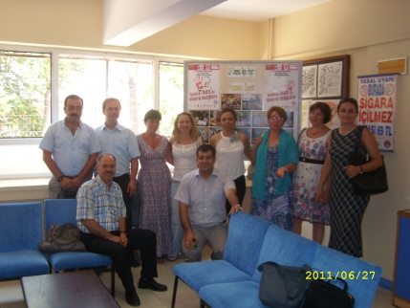
Wizyta kadry nauczycielskiej w Adanie

Slide 11
Logo projektu

Slide 12
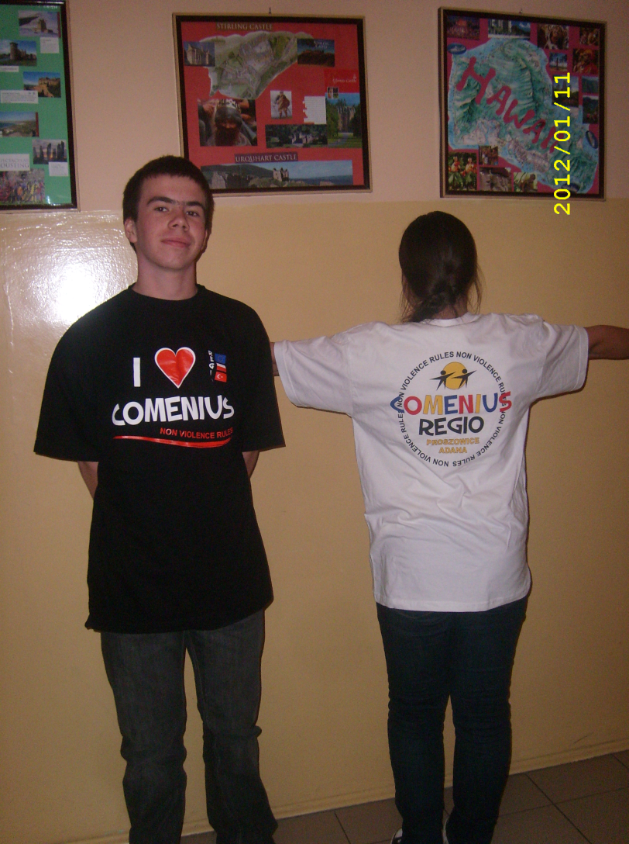
Koszulki

Slide 13
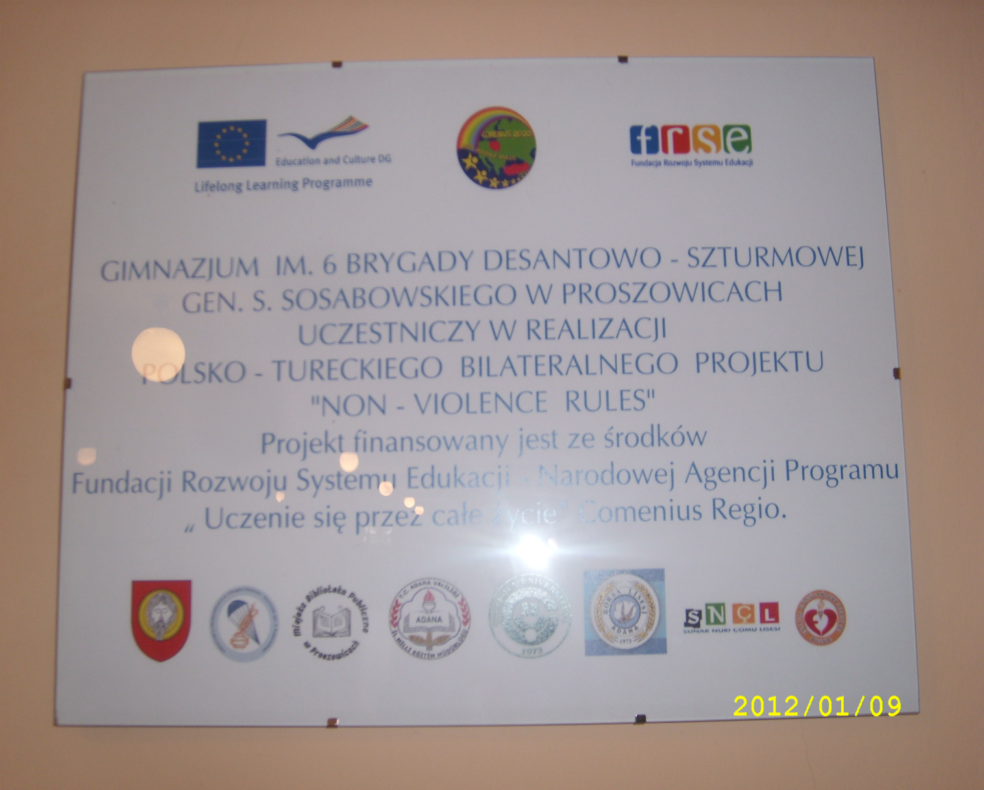
Tablica informacyjna

Slide 14
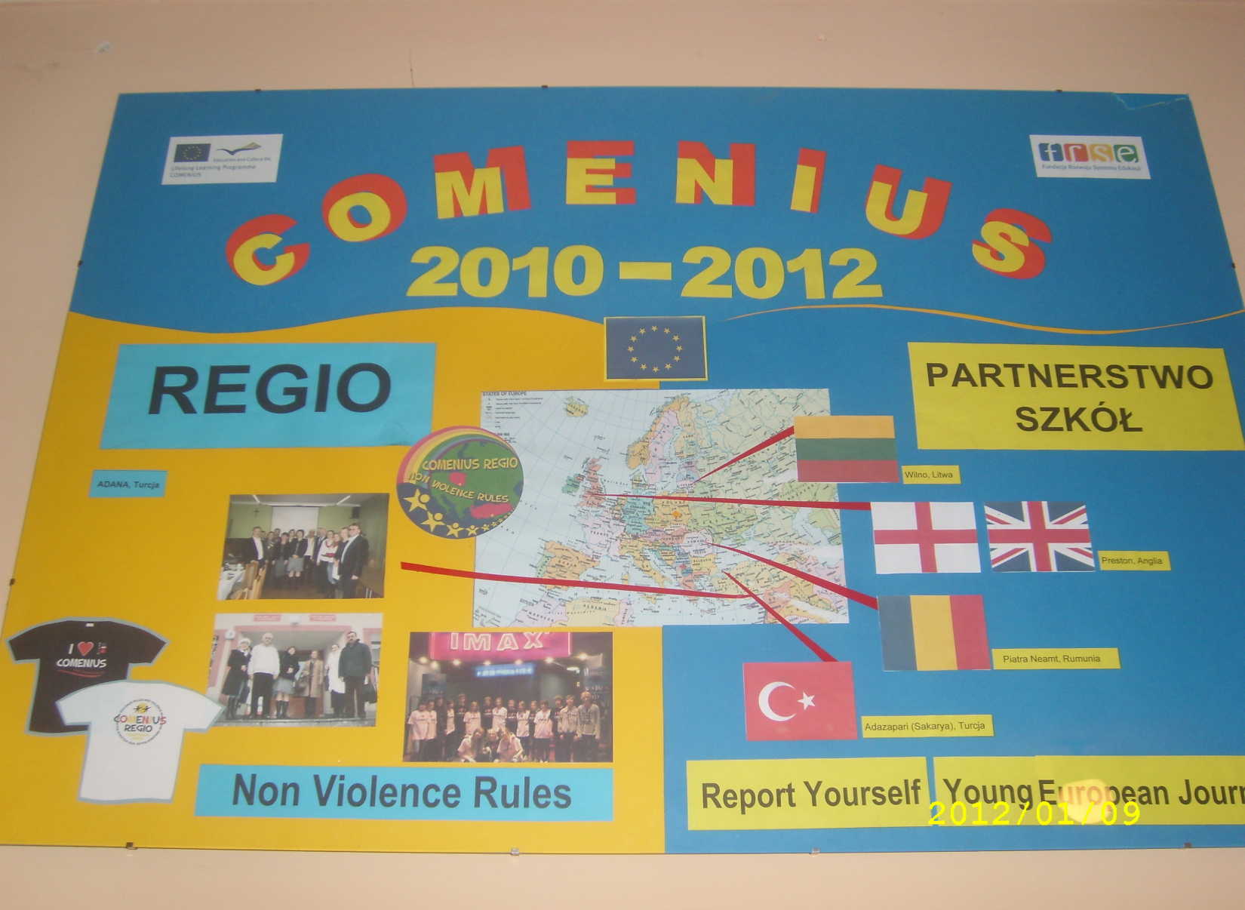
Tablica informacyjna w gimnazjum

Slide 15
Działania w szkole
1. Prowadzenie warsztatów psychoterapeutycznych dla uczniów potrzebujących pomocy
2. Założenie Dyskusyjnego Klubu Filmowego
3. Prowadzenie blogów dotyczących ulubionej muzyki „Moja Muzyka”
4. Zajęcia sportowe
5. Koło plastyczne
6. Zajęcia dla nauczycieli
7. Prezentacje na temat ulubionych książek „Książka którą musisz przeczytać”
8. Przedstawienie „Muzyka i taniec przeciwko agresji”

Slide 16
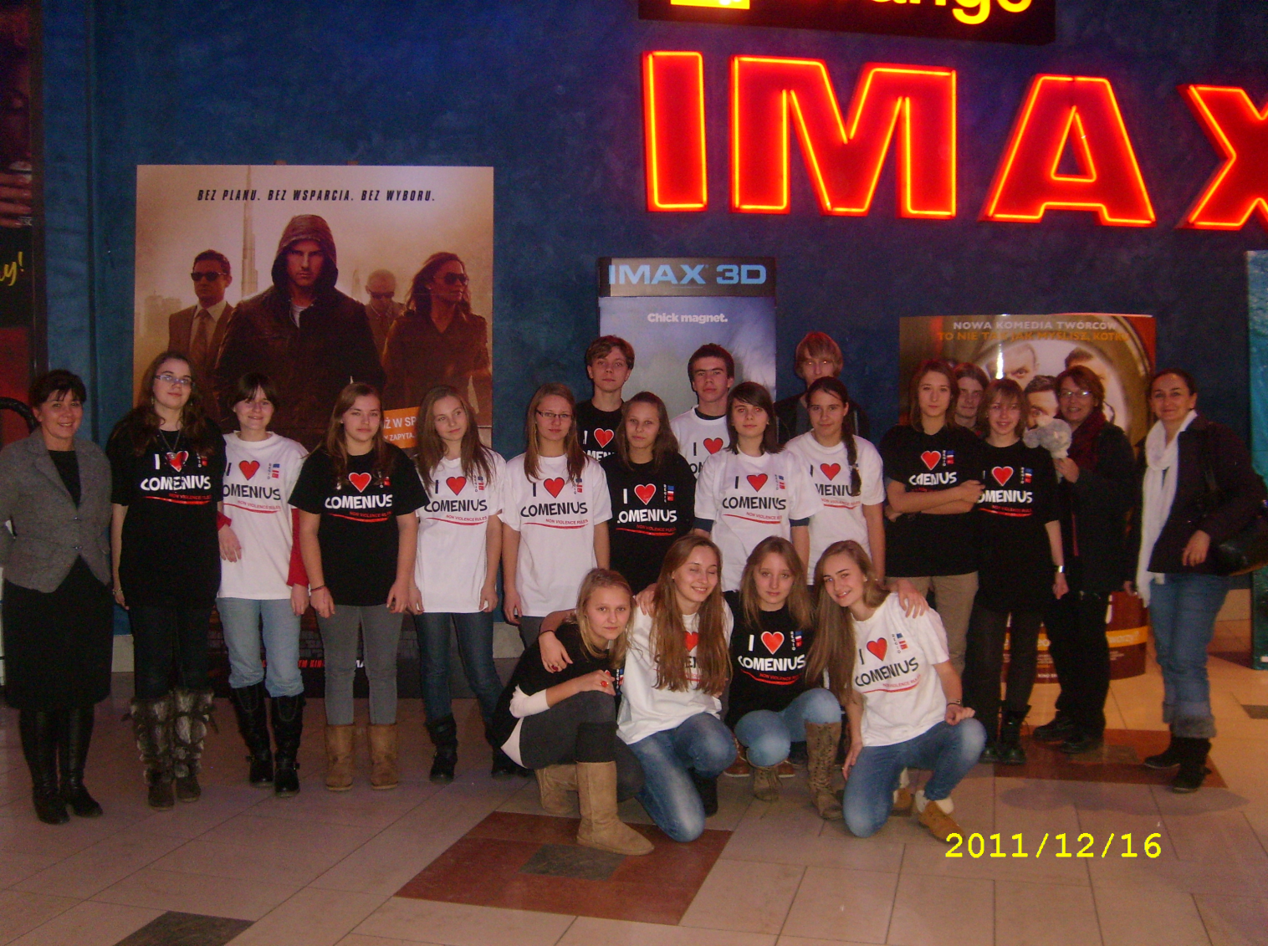
Uczniowie na zajęciach wyjazdowych z koła filmowego.

Slide 17
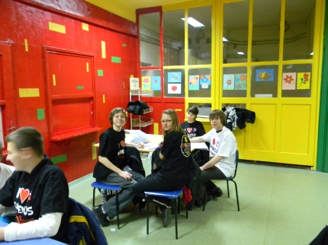
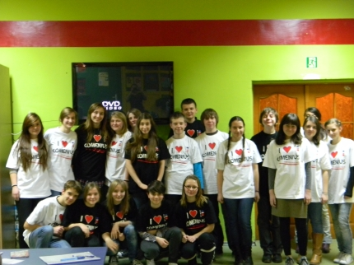
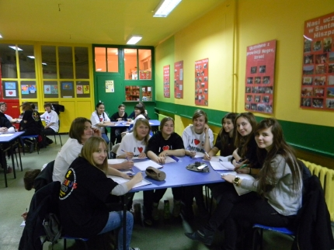
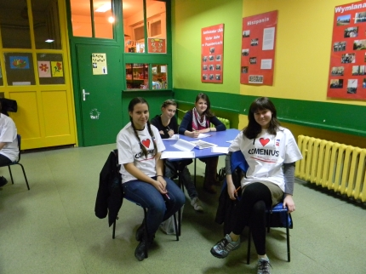
Zajęcia klubu filmowego w szkole

Slide 18
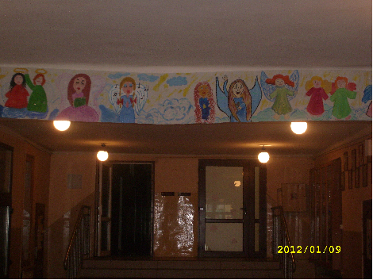
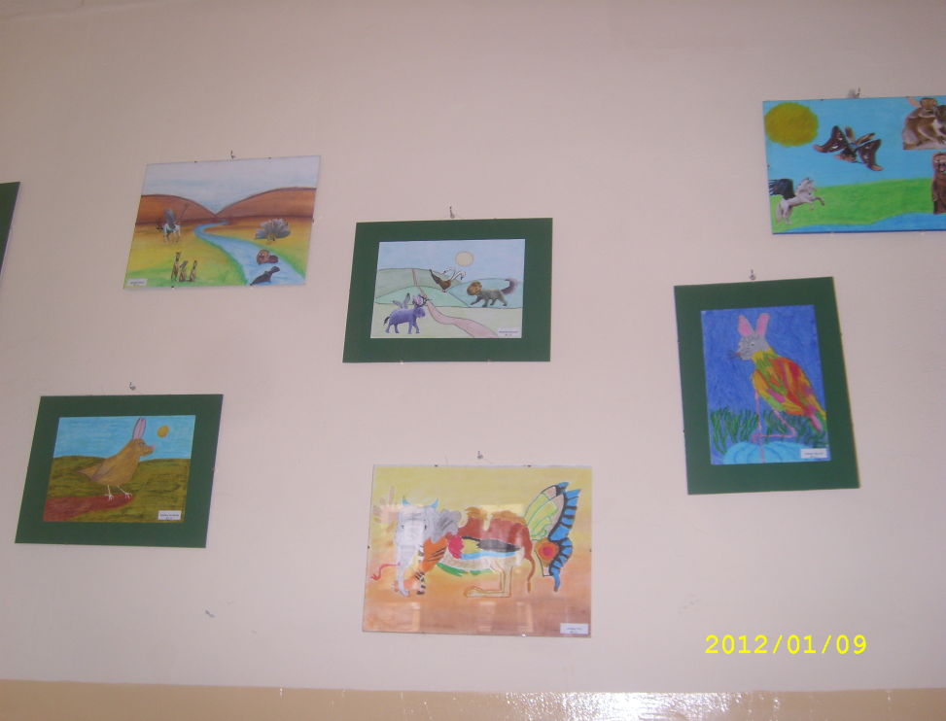
Efekty pracy na kole plastycznym

Slide 19
Rozpowszechnienie informacji i monitorowanie efektów
artykuły prasowe i internetowe
zamieszczanie informacji dotyczącej projektu na stronach internetowych zainteresowanych instytucji
przeprowadzenie ankiety dotyczącej oceny przeprowadzania projektu
dzienniczki z podróży
konferencje dotyczące implementacji projektu

Slide 20
Dalsze działania
wizyta nauczycieli i uczniów z Adany
przygotowanie przedstawienia z uczniami tureckimi
stworzenie strony projektu przez stronę turecką
przygotowanie publikacji dotyczącej działań w projekcie

